Slide 1

KOLIZNÍ ÚPRAVA VĚCNÝCH PRÁV, PRACOVNÍHO PRÁVA, SMĚNEČNÉHO A ŠEKOVÉHO PRÁVA
Přednáška 11/24
V. Pejchal Grünwald

Slide 2
KOLIZNÍ ÚPRAVA VĚCNÝCH PRÁV
Pan Novák s bydlištěm v Plzni a pan Neubauer s bydlištěm v Norimberku v Německu uzavřeli kupní smlouvu, jejímž předmětem je starožitná váza, která se nachází v bydlišti pana Neubauera.
Kterým právním řádem se řídí vznik, obsah a účinky vlastnického práva k váze?

Slide 3
KOLIZNÍ ÚPRAVA VĚCNÝCH PRÁV
Věcná práva (iura in rem):
(i) držba (possesio) – § 987 až 1010 ObčZ
(ii) vlastnické právo (ius proprietas) – § 1011 až 1114 ObčZ
(iii) věcná práva k cizím věcem (iura in re aliena) – § 1240 až 1399 ObčZ, jako jsou:
(A) právo stavby (§ 1240 až 1256 ObčZ),
(B) věcná břemena (§ 1257 až 1308 ObčZ), tj.
(a) služebnosti (§1267 až 1298 ObčZ)
(b) reálná břemena (§ 1303 až 1308 ObčZ)
(C) zástavní právo (§ 1309 až 1394 ObčZ)
(D) zadržovací právo (§ 1395 až 1399 ObčZ)

Slide 4
KOLIZNÍ ÚPRAVA VĚCNÝCH PRÁV
Věcný statut = právní řád, kterým se řídí věcná práva k věcem movitým a nemovitým (druhy věcných práv, jejich obsah, účinky, vznik, zánik, způsob, jakým lze tato práva vykonávat)
Kolizní úprava: ZMPS, bilaterální smlouvy o právní pomoci
ZMPS: lex rei sitae – místo polohy věci (hmotné movité/nemovité)
§ 69 odst. 1 ZMPS: „Věcná práva k nemovitým věcem i k hmotným věcem movitým se řídí, pokud v tomto zákoně nebo v jiných právních předpisech není stanoveno něco jiného, právním řádem místa, v němž věc je. Podle tohoto právního řádu se rovněž určuje, zda je věc nemovitá nebo movitá“.

Slide 5
VZNIK A ZÁNIK VĚCNÝCH PRÁV K HMOTNÝM MOVITÝM VĚCEM
Mobilní konflikt = změna věcného statutu (rozhodného práva) u hmotných movitých věcí
§ 70 odst. 1 ZMPS:
„Vznik a zánik věcných práv k hmotným věcem movitým se řídí právním řádem místa, kde věc byla v době, kdy nastala skutečnost, která zakládá vznik nebo zánik tohoto práva.“
VZNIK/ZÁNIK X OBSAH/ÚČINKY věcného práva

Slide 6
VZNIK A ZÁNIK VLASTNICKÉHO PRÁVA K HMOTNÝM VĚCEM MOVITÝM, KTERÉ SE PŘEVÁDĚJÍ NA ZÁKLADĚ SMLOUVY
§ 70 odst. 2 ZMPS: lex contractus
Vznik a zánik vlastnického práva k hmotným věcem movitým, které se převádějí na základě smlouvy, se řídí právním řádem, kterým se řídí smlouva, která je základem pro vznik nebo zánik vlastnického práva.

Slide 7
PRÁVA K PŘEPRAVOVANÝM VĚCEM
RES IN TRANSITU
§ 70 odst. 3 ZMPS: lex loci expeditionis
Jestliže právní jednání, které má být základem pro vznik a zánik věcných práv k hmotným věcem movitým, bylo učiněno po započetí přepravy takové věci po dobu trvání přepravy, řídí se tento vznik a zánik právním řádem místa, odkud byla věc odeslána. Jestliže se však vznik a zánik věcných práv k těmto věcem uskutečňuje nakládáním s cenným papírem, který je nutno předložit za účelem vydání věci a nakládání s ní, použije se právního řádu místa, v němž je cenný papír v době nakládání s ním.
Konosament (náložní list) – cenný papír: lex loci chartae

Slide 8
VYDRŽENÍ
§ 72 ZMPS
Vydržení se řídí právním řádem platným v místě, kde byla věc na počátku běhu vydržecí doby. Vydržitel se však může dovolat právního řádu státu, na jehož území se vydržení vykonalo, jestliže od doby, kdy se věc dostala do tohoto státu, jsou podle právního řádu tohoto státu splněny všechny podmínky vydržení.

Slide 9
ZÁPISY DO VEŘEJNÝCH KNIH A PODOBNÝCH SEZNAMŮ
§ 71 ZMPS
„Ustanovení o zápisech do veřejných knih a podobných seznamů platná v místě, kde je nemovitá věc nebo věc movitá, se použijí i tehdy, pokud se právní důvod vzniku, zániku, omezení nebo převodu zapisovaného práva posuzuje podle jiného právního řádu.“
KATASTR NEMOVITOSTÍ
REJSTŘÍK ZÁSTAV

Slide 10
VĚCNÁ PRÁVA K PLAVIDLŮM A LETADLŮM
§ 69 odst. 2 ZMPS
„Věcná práva k plavidlům a letadlům, která se zapisují do veřejného rejstříku, jejich vznik a zánik se řídí právním řádem státu, v jehož působnosti je tento rejstřík veden.“
námořní rejstřík (Ministerstvo dopravy)
plavební rejstřík (Státní plavební správa, Ministerstvo dopravy)
letecký rejstřík (Úřad pro civilní letectví, podřízen Ministerstvu dopravy)

Slide 11
SVĚŘENSKÝ FOND
§ 73 odst. 1 ZMPS
(1) Svěřenský fond nebo obdobné zařízení (dále jen „fond“) se řídí právem určeným zakladatelem, pokud určené právo fond upravuje nebo jinak lze ustanovení tohoto práva pro něj použít.
(2) Není-li určeno právo podle odstavce 1 nebo nelze-li je použít, řídí se fond právem státu, s nímž nejúžeji souvisí. Při určení tohoto práva je třeba přihlédnout zejména k
a) místu, z něhož je fond spravován,
b) místu, v němž je převážně umístěn majetek jej vytvářející,
c) místu sídla nebo obvyklého pobytu svěřenského správce,
d) účelům sledovaným vytvořením fondu a místům, kde těchto účelů má být dosaženo.
(3) Je-li možné určitý prvek fondu oddělit od ostatních, může být rozhodné právo určeno pro něj samostatně.
(4) Fond zřízený v zahraničí se uznává i v oblasti českého práva, vykazuje-li základní znaky požadované pro něj českým právem.

Slide 12
KOLIZNÍ ÚPRAVA INDIVIDUÁLNÍCH PRACOVNÍCH SMLUV
Nařízení č. 593/2008 o právu rozhodném pro smluvní závazkové vztahy (Řím I)
3 základní principy:
autonomie vůle smluvních stran
princip nej užšího spojení
princip ochrany zaměstnance
Ochrana zaměstnance se projevuje omezením smluvní svobody (kogentní normy).

Slide 13
KOLIZNÍ ÚPRAVA INDIVIDUÁLNÍCH PRACOVNÍCH SMLUV
Čl. 8 odst. 1 nařízení Řím I:
Individuální pracovní smlouvy
1. Individuální pracovní smlouva se řídí právem zvoleným stranami v souladu s článkem 3. Tato volba však nesmí zaměstnance zbavit ochrany, kterou mu poskytují ustanovení, od nichž se nelze smluvně odchýlit podle práva, které by v případě neexistence volby bylo použito na základě odstavců 2, 3 a 4 tohoto článku.
2. V míře, ve které nebylo právo rozhodné pro individuální pracovní smlouvu zvoleno stranami, se smlouva řídí právem země, v níž, případně z níž, zaměstnanec při plnění smlouvy obvykle vykonává svoji práci. Za změnu země obvyklého výkonu práce se nepovažuje, když zaměstnanec dočasně vykonává svou práci v jiné zemi.
3. Nelze-li rozhodné právo na základě odstavce 2 určit, řídí se smlouva právem země, v níž se nachází provozovna, která zaměstnance zaměstnala.
4. Vyplývá-li z celkových okolností, že je smlouva úžeji spojena s jinou zemí, než je země uvedená v odstavcích 2 nebo 3, použije se právo této jiné země.

Slide 14
INDIVIDUÁLNÍ PRACOVNÍ SMLOUVA
C-66/85, Deborah Lawrie-Blum proti Land Baden-Württemberg
Charakteristické znaky pracovní smlouvy:
a) osobní výkon činnosti fyzické osoby
b) ve stanoveném časovém rámci (jednak v časové rovině v podobě vymezené pracovní doby, jednak v časové rovině trvání samotného vztahu - není nutné, aby byl konec trvání vztahu přesně stanoven, postačí pouze způsob ukončení vyplývající buď ze smlouvy nebo z právní úpravy)
c) úplatnost
d) vázanost na pokyny zaměstnavatele a podřízení se jeho organizační struktuře

Slide 15
INDIVIDUÁLNÍ PRACOVNÍ SMLOUVA
dohody o pracích konaných mimo pracovní poměr
faktický výkon práce
švarcsystém

Slide 16
VOLBA PRÁVA
Článek 8 NAŘÍZENÍ ŘÍM I
Individuální pracovní smlouvy
1. Individuální pracovní smlouva se řídí právem zvoleným stranami v souladu s článkem 3. Tato volba však nesmí zaměstnance zbavit ochrany, kterou mu poskytují ustanovení, od nichž se nelze smluvně odchýlit podle práva, které by v případě neexistence volby bylo použito na základě odstavců 2, 3 a 4 tohoto článku.
2. V míře, ve které nebylo právo rozhodné pro individuální pracovní smlouvu zvoleno stranami, se smlouva řídí právem země, v níž, případně z níž, zaměstnanec při plnění smlouvy obvykle vykonává svoji práci. Za změnu země obvyklého výkonu práce se nepovažuje, když zaměstnanec dočasně vykonává svou práci v jiné zemi.

Slide 17
MÍSTO OBVYKLÉHO VÝKONU PRÁCE
LEX LOCI LABORIS
kde zaměstnanec práci fakticky obvykle vykonává
C-29/10, Heiko Koelzsch v. Lucembursko
stát, ve kterém nebo z kterého zaměstnanec "plní podstatnou část svých povinností vůči svému zaměstnavateli"
Za změnu země obvyklého výkonu práce se nepovažuje, když zaměstnanec dočasně vykonává svou práci v jiné zemi.

Slide 18
Směrnice Evropského parlamentu a Rady 96/71/ES ze dne 16. prosince 1996 o vysílání pracovníků v rámci poskytování služeb
směrnice č. 2018/957, jíž se mění směrnice 96/71/ES o vysílání pracovníků v rámci poskytování služeb:
Krátkodobé vyslání = vyslání kratší 12 měsíců (příp. 18 měsíců na základě oznámení důvodu prodloužení zaměstnavatelem příslušnému krajskému úřadu práce)
srovnávají se podmínky vyslaného zaměstnance v domovské zemi se zákonnými minimy pracovních podmínek v zemi vyslání a určují se ty výhodnější
Dlouhodobé vyslání = vyslání na dobu delší než 12 (resp. 18) měsíců
vysílající zaměstnavatel musí vyslaným zaměstnancům zaručit shodné pracovní podmínky, na které mají nárok zaměstnanci ve členském státě, v němž je příslušná práce vykonávána

Slide 19
„Provozovna, která zaměstnance zaměstnala“
Článek 8 odst. 3 nařízení: "nelze-li rozhodné právo na základě odstavce 2 určit, řídí se smlouva právem země, v níž se nachází provozovna, která zaměstnance zaměstnala„
Pojem „provozovna, u které je zaměstnanec zaměstnán“:
C-384/10, Jan Voogsgeerd v. Navimer SA
= provozovna, která zaměstnance přijala do zaměstnání
(nikoliv provozovna, v níž zaměstnanec skutečně vykonává práci)

Slide 20
Úniková doložka – čl. 8 odst. 4 Řím I
"vyplývá-li z celkových okolností, že je smlouva úžeji spojena s jinou zemí, než je země uvedená v odstavcích 2 nebo 3, použije se právo této jiné země."
C-64/12, Schlecker v. Boedeker

Slide 21
IMPERATIVNÍ NORMY
Článek 9 nařízení Řím I
Imperativní ustanovení
1. Imperativní ustanovení jsou ustanovení, jejichž dodržování je pro stát při ochraně jeho veřejných zájmů, jako např. jeho politického, společenského a hospodářského uspořádání zásadní do té míry, že se vyžaduje jejich použití na jakoukoli situaci, která spadá do jejich oblasti působnosti, bez ohledu na právo, které by se jinak na smlouvu podle tohoto nařízení použilo.
2. Tímto nařízením není v žádném případě dotčeno použití imperativních ustanovení práva země soudu.
3. Rovněž lze použít imperativní ustanovení práva země, v níž mají být nebo byly povinnosti vyplývající ze smlouvy splněny, pokud tato imperativní ustanovení činí plnění smlouvy protiprávním. Při rozhodování, zda mají být taková ustanovení použita, je třeba vzít v úvahu jejich povahu a účel, jakož i důsledky, které by mohly z jejich použití nebo nepoužití vyplynout.
normy BOZP
normy upravující zákaz diskriminace v pracovněprávních vztazích
zákaz dětské a nucené práce

Slide 22
IMPERATIVNÍ NORMY
směrnice č. 96/71/ES, o vysílání pracovníků
maximální délka pracovní doby, minimální doba odpočinku, minimální délka dovolené za kalendářní rok, minimální mzda, včetně sazeb za přesčasy, ochrana zdraví, bezpečnosti a hygieny při práci, rovné zacházení pro muže a ženy.
zákoník práce:
§319 (implementace směrnice o vysílání)
§ 90 a násl. - minimální doba odpočinku
§ 213 odst. 1 - minimální délka dovolené
§ 111 - minimální mzda
§ 101 a násl. - bezpečnost a ochrana zdraví při práci ve spojení s ustanoveními zákona č. 309/2006 Sb., o zajištění dalších podmínek bezpečnosti a ochrany zdraví při práci
§ 239 a násl. - těhotné zaměstnankyně
§ 243 a násl. - pracovní podmínky mladistvých zaměstnanců
§ 16 a násl.

Slide 23
Nařízení Řím II č. 864/2007 o právu rozhodném pro mimosmluvní závazkové vztahy
(Řím II)
Článek 9 - Protestní akce v kolektivním vyjednávání
Aniž je dotčen čl. 4 odst. 2, je rozhodným právem pro mimosmluvní závazkové vztahy, pokud jde o odpovědnost osoby v postavení zaměstnance nebo zaměstnavatele nebo organizací zastupujících jejich profesní zájmy za škody způsobené trvající nebo uskutečněnou protestní akcí v kolektivním vyjednávání, právo země, ve které akce byla nebo má být uskutečněna.
kolizní ustanovení týkající se předsmluvní odpovědnosti (čl. 12 nařízení)

Slide 24
KOLIZNÍ ÚPRAVA SMĚNEČNÉHO A ŠEKOVÉHO PRÁVA
Zákon č. 191/1950 Sb., zákon směnečný a šekový
Kolizní úprava – ZMPS: §§ 31, 32, 43, 93 až 100
Mezinárodní prvek u směnečných a šekových vztahů
účastníci směnečného nebo šekového vztahu mají různé státní občanství nebo různé místo obvyklého pobytu,
nebo mají obvyklé bydliště v ČR a státní občanství ČR, ale směnka nebo šek je splatná v zahraničí, nebo
místo vystavení a místo placení směny nebo šeku leží na území různých států.

Slide 25
KOLIZNÍ ÚPRAVA SMĚNEČNÉHO A ŠEKOVÉHO PRÁVA
Kolizní úprava - 3 skupiny otázek:
směnečná a šeková způsobilost,
forma směnečného a šekového prohlášení a protestu,
poměry směnečného a šekového práva
Směnečná a šeková způsobilost (§ 31 ZMPS)
(1) Způsobilost osoby zavazovat se směnečně nebo šekově se řídí právním řádem státu, jehož je občanem. Prohlašuje-li toto právo za rozhodující právo jiného státu, použije se práva tohoto jiného státu.
(2) Kdo není způsobilý se směnečně nebo šekově zavazovat podle právního řádu uvedeného v odstavci 1, je přesto platně zavázán, podepíše-li se na směnku nebo na šek ve státě, podle jehož práva by byl způsobilý se směnečně nebo šekově zavazovat. To neplatí, jde-li o státního občana České republiky nebo o osobu, která má obvyklý pobyt v České republice.

Slide 26
KOLIZNÍ ÚPRAVA SMĚNEČNÉHO A ŠEKOVÉHO PRÁVA
Forma směnečného a šekového prohlášení a protestu - § 43 ZMPS
(1) Forma směnečného prohlášení a forma šekového prohlášení se řídí právním řádem státu, v němž bylo prohlášení učiněno. Pro formu šekového prohlášení stačí zachovat formu, kterou stanoví právo platebního místa.
(2) Vadnost formy prvního směnečného prohlášení nebo prvního šekového prohlášení nemá vliv na platnost pozdějšího směnečného prohlášení nebo pozdějšího šekového prohlášení, jestliže směnečné prohlášení a šekové prohlášení, které je podle odstavce 1 neplatné, se shoduje s právním řádem státu, v němž bylo učiněno pozdější směnečné prohlášení nebo pozdější šekové prohlášení.

Slide 27
KOLIZNÍ ÚPRAVA SMĚNEČNÉHO A ŠEKOVÉHO PRÁVA
Poměry směnečného a šekového práva (§§93-100)
= kolizní úprava týkající se účinků směnečných a šekových prohlášení a lhůt k výkonu postihových práv
K účinkům prohlášení patří práva a povinnosti, které učiněním prohlášení vznikly (např. vystavení, převod indosamentem, nebo rukojemství).
Pro účinky směnečných a šekových prohlášení obsahuje ZMPS odlišné kolizní normy:
§ 93
Účinky závazných prohlášení příjemce cizí směnky a výstavce vlastní směnky se řídí právem platebního místa.
Účinky ostatních směnečných prohlášení se řídí právem státu, v němž byla učiněna.
§ 98
Účinky šekových prohlášení se řídí právem státu, v němž byla učiněna.

Slide 28
KOLIZNÍ ÚPRAVA SMĚNEČNÉHO A ŠEKOVÉHO PRÁVA
Jaké jsou výhody používání směnek v mezinárodním obchodě?
Pro věřitele, např.:
možnost refinancování a převod směnky
jistota
Pro dlužníka, např.:
relativně nízké náklady transakce
možnost dohodnout se s dodavatelem na řešení směnečného sporu v rozhodčím řízení a určení sudiště
jistota

Slide 29
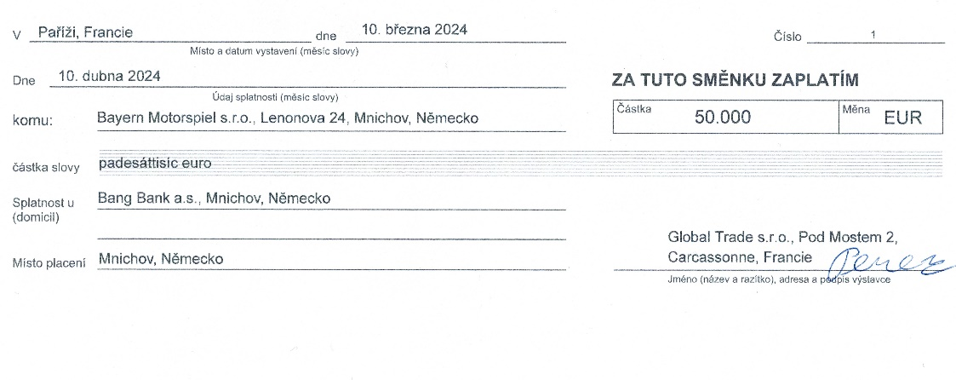
SMĚNKA VLASTNÍ

Slide 30
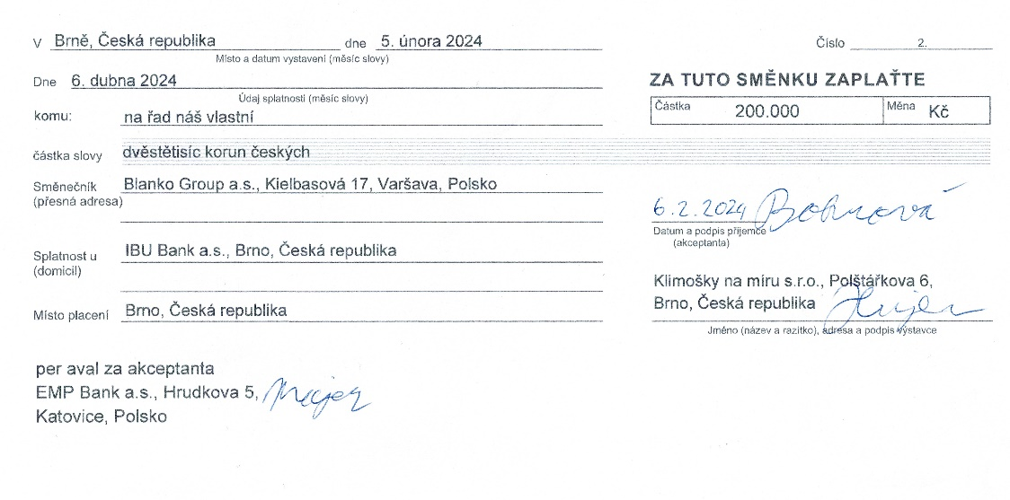
Avalovaná směnka cizí na řad vlastní

Slide 31

DĚKUJI ZA POZORNOST

